Slide 1
SmartGrid

Slide 2

Hello!
We zijn team SmartGrid 10
Casper Lammers, Lisette van Nieuwkerk en David Mokken

Slide 3
Introductie
1
We starten met het introduceren van onze case.

Slide 4
Ik denk dat de stekker van mijn bed er niet in zat. Ik voel mij totaal niet opgeladen.

Slide 5
Doel van de case
Optimaal linken van huizen aan batterijen

Slide 6
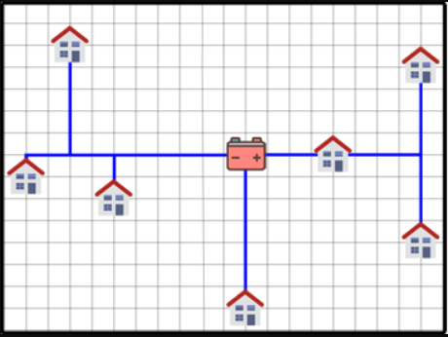
Grid
Huizen
Batterijen
Kabels

Slide 7
Opdracht
A:
Verbind alle huizen in de drie wijken aan een batterij
B:
Bereken de kosten voor de wijken
C:
Verplaats de batterijen en probeer een beter resultaat de realiseren
D:
Optimaliseer het SmartGrid voor de drie wijken.

Slide 8
Voorwaarden
Batterijen
Batterijen mogen niet aan elkaar verbonden zijn.
Huizen
Huizen mogen niet aan elkaar vebonden zijn.
Kabels
Kabels mogen wel door of “onder” elkaar door.
Manhatten Distance
Manier van berekenen afstand.
|X1 – X2| + |Y1 – Y2|

Slide 9
Voorbeeld: Gegeven Data
X | Y | Max.output
34 | 47 | 53.97543
24 | 22 | 66.13021
49 | 44 | 39.82123

Slide 10
Plan van aanpak
Stap 1
Verschillende classes aanmaken.
Stap 2
De gegeven data inladen in objecten.

Slide 11
Plan van aanpak
Stap 3
Tekenen van het Grid.
Stap 4
Visualiseren van de woonwijk.

Slide 12
Classes
Neighbourhood
Inventory
House
Battery

Slide 13
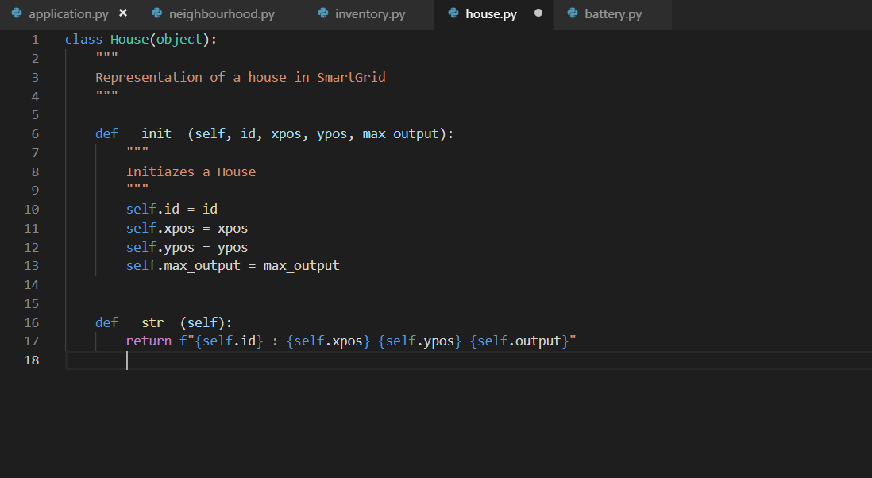
Place your screenshot here
Code
Voorbeeld van een door ons gemaakte class.

Slide 14
Thanks!
Zijn er nog vragen?

